Slide 1

Партнёрская конференция 2026
Отчёт о мероприятии · 2026
Партнёрская конференция «Авангард-Пром» 2026
Итоги годовой партнёрской конференции производственной компании: программа, посещаемость, бюджет и обратная связь участников.
Автор
Роль
Аудитория
Отдел мероприятий
Организатор конференции
Для директора по маркетингу · мероприятие 14 мая 2026 года
Notes:
Добрый день! Представляю вам отчёт о проведении годовой партнёрской конференции «Авангард-Пром», которая состоялась 14 мая 2026 года. Расскажу, какие задачи мы ставили, как прошло мероприятие, и главное — каких результатов мы достигли по посещаемости, бюджету и обратной связи участников.

Slide 2

Задачи конференции
Четыре задачи, которые ставил заказчик
01
02
Укрепить лояльность
Представить стратегию и линейку
Усилить приверженность ключевых партнёров и подтвердить ценность долгосрочного сотрудничества.
Показать стратегию 2026–2027 и новую продуктовую линейку, чтобы партнёры увидели перспективу.
03
04
Собрать обратную связь
Сформировать план продаж
Получить оценку качества сервиса и выявить зоны роста через анкеты и личные встречи.
Совместно с партнёрами определить программу продаж на следующий год и зафиксировать цели.
Notes:
Перед конференцией мы вместе с заказчиком сформулировали четыре ключевые задачи. Первая — укрепить лояльность ключевых партнёров: важно, чтобы они почувствовали ценность нашего сотрудничества. Вторая — представить стратегию на 2026–2027 годы и новую продуктовую линейку, чтобы партнёры видели перспективу. Третья — собрать обратную связь о качестве сервиса: для этого мы подготовили анкеты и запланировали личные встречи. И четвёртая — сформировать программу совместных продаж на следующий год, чтобы перейти от слов к конкретным планам. Все эти задачи мы отработали на мероприятии, и дальше я покажу, как именно.

Slide 3

Формат и программа
Как прошла конференция
10:00–13:00
Пленарная сессия
Главный зал
14:00–16:30
Тематические секции
Залы B и C
17:00–18:30
Панельная дискуссия и нетворкинг
Лаунж-зона
19:30–22:00
Гала-ужин
Банкетный зал
Онлайн-трансляция велась на протяжении всего дня
Notes:
Конференция прошла в гибридном формате: офлайн-участников мы принимали в конгресс-центре «Меридиан», а для тех, кто не смог приехать, организовали онлайн-трансляцию. Программа была плотной и разбита на четыре блока. Утро открыла пленарная сессия, где мы подвели итоги года и обозначили стратегию. После обеда участники разошлись по тематическим секциям, а завершили день панельной дискуссией с нетворкингом и гала-ужином.

Slide 4

Посещаемость: план и факт
Факт превысил план на 23% — зал был полон, часть гостей приехала без предварительной регистрации
Данные регистрации и отметок о прибытии, 2026
Notes:
Посещаемость оказалась выше запланированной: вместо 120 человек приехали 148. Это превышение плана на 23 процента. При этом 91 процент участников присутствовали очно — онлайн-формат мы использовали только для тех, кто физически не смог добраться. В составе аудитории — 82 представителя компаний-партнёров, 36 приглашённых гостей и 30 организаторов с модераторами. Такой живой отклик говорит о том, что тема конференции была актуальна, а формат — востребован.

Slide 5




Организация и логистика
Всё продумано до мелочей
Регистрация
Трансфер
Онлайн-регистрация участников с напоминаниями и бейджами
14 рейсов из аэропорта и гостиниц — всех встретили и довезли
Питание
Техника
Кофе-брейки, обед и гала-ужин — с учётом диет и предпочтений
Два оборудованных зала, синхронный перевод и запись выступлений
Notes:
Отдельно хочу остановиться на организации и логистике — здесь нам было важно, чтобы участники ни о чём не думали, кроме программы. Мы запустили онлайн-регистрацию с напоминаниями, так что на входе не было ни одной заминки. Трансферы: 14 рейсов из аэропорта и гостиниц — всех встретили, довезли и так же отправили обратно. Питание — кофе-брейки, обед и гала-ужин, с учётом диет и предпочтений. И техника: два зала, синхронный перевод и запись всех выступлений — так что ничего не потерялось.

Slide 6

Обратная связь участников
Участники высоко оценили конференцию
4,7
4,9
Средняя оценка
Организация
по анкете из 5 баллов
оценка участников
4,6
96%
Содержание программы
Готовы приехать снова
оценка участников
доля участников
Типичные отзывы: «сильный состав спикеров», «хорошо организованное живое общение»
Анкетирование участников, 2026
Notes:
Обратная связь подтвердила, что мы попали в ожидания. Средняя оценка по анкете — 4,7 из 5, при этом организация получила 4,9, а содержание программы — 4,6. Особенно приятно, что 96% участников готовы приехать снова — это главный индикатор лояльности. В отзывах чаще всего отмечают сильный состав спикеров и хорошо организованное живое общение. Значит, формат и контент работают, и это станет основой для следующей конференции.

Slide 7
Освещение и охват
Медиа-результаты конференции
14
32
340 000
Публикации в СМИ
Посты в соцсетях
Общий охват
Отраслевые и деловые издания
Официальные и партнёрские аккаунты
Суммарные показы во всех каналах
1 240
6
Фотографии в отчёте
Видеоинтервью
Полный фотоархив мероприятия
С участниками и спикерами
Медийное присутствие превысило ожидания заказчика
Данные за 2026 год
Notes:
Перейдём к освещению. Мы обеспечили широкое медийное присутствие: 14 публикаций в отраслевых и деловых СМИ, 32 поста в соцсетях, общий охват — 340 тысяч показов. Для участников подготовили полноценный фотоотчёт — 1240 фотографий, а также 6 видеоинтервью, которые уже размещены на сайте и в соцсетях. Это позволило не только закрепить результаты конференции, но и усилить информационный фон вокруг компании.

Slide 8

Бюджет · 2026
Бюджет: план и факт
Аренда и техника
1,40 млн · 30%
Питание
1,10 млн · 24%
Спикеры
0,60 млн · 13%
Трансфер
0,65 млн · 14%
Полиграфия
0,40 млн · 9%
Прочие
0,47 млн · 10%
План 4,85 млн ₽ · факт 4,62 млн ₽ · экономия 230 тыс. ₽ (4,7%)
За 2026 год
Notes:
По бюджету мы уложились в план с экономией 230 тысяч рублей — это около 4,7 процента. Основные статьи расходов — аренда и питание, на них пришлось больше половины бюджета. Аренду удалось сократить за счёт переговоров с площадкой, питание — за счёт точного расчёта на 148 участников. Спикеры и трансфер остались в рамках плана, небольшие перерасходы по прочим расходам мы компенсировали экономией по другим статьям. В итоге фактические расходы составили 4,62 миллиона рублей.

Slide 9
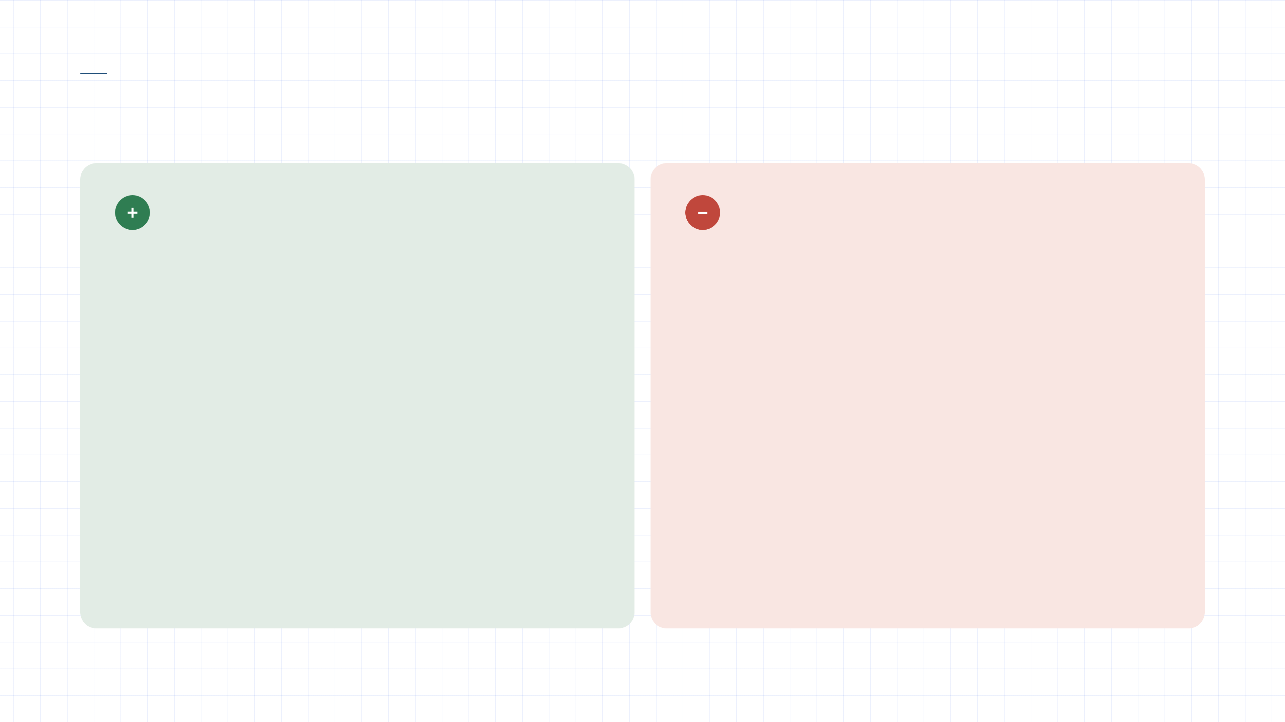
Анализ итогов
Что сработало, а что нет
Сработало
Не сработало
Пленарная сессия с анонсом стратегии
Параллельные секции: нишевые темы собрали мало слушателей
Очный нетворкинг и гала-ужин
18% участников зарегистрировались в последние дни — нагрузка на логистику
Онлайн-трансляция
Плотная программа одного дня: на вопросы и кулуары не хватило времени
Notes:
Подводя итоги, отмечу, что сильной стороной стала пленарная сессия с анонсом стратегии — она собрала максимум внимания и дала участникам главный контент. Очный нетворкинг и гала-ужин получили самые высокие оценки в анкетах, а онлайн-трансляция позволила подключить тех, кто не смог приехать. В то же время несколько параллельных секций собрали мало аудитории — темы оказались нишевыми, и люди предпочли основные залы. Также 18% участников регистрировались в последние дни, что создало нагрузку на логистику, а программа одного дня оказалась слишком плотной — на вопросы и кулуары времени не хватило.

Slide 10
План на 2027
Предложения к конференции 2027
01
02
03
Два дня программы
B2B-нетворкинг
Мобильное приложение
Расширить программу до двух дней: первый — пленарные сессии, второй — практические воркшопы и нетворкинг.
Усилить деловое общение через бизнес-завтраки и целевые встречи партнёров по отраслям.
Внедрить приложение с расписанием, картой площадки и личным кабинетом участника.
04
05
Библиотека записей
Интерактивные форматы
Собрать записи всех секций в закрытую библиотеку для партнёров, которые не смогли приехать или попасть на параллельную секцию.
Увеличить бюджет на интерактив: голосования, сессии вопросов-ответов и живые демонстрации.
Notes:
Исходя из итогов этого года, у нас есть пять ключевых предложений на 2027-й. Первое — расширить программу до двух дней: первый день оставить под пленарные сессии, второй отдать практическим воркшопам и нетворкингу. Второе — усилить B2B-общение через бизнес-завтраки и целевые встречи, потому что именно кулуарные разговоры участники оценили выше всего. Третье — внедрить мобильное приложение с расписанием и картой площадки, это упростит навигацию и повысит вовлечённость. Четвёртое — собрать записи всех секций в закрытую библиотеку: трансляция шла только вживую, и те, кто выбрал одну секцию, остальные уже не увидели. И наконец, увеличить бюджет на интерактивные форматы — голосования, живые демонстрации, Q&A-сессии. Эти меры, как мы считаем, выведут конференцию на новый уровень.

